Slide 1

VY_32_INOVACE_FOTF11960ŠVA
Výukový materiál v rámci projektu OPVK 1,5 Peníze středním školám
Číslo projektu: CZ.1.07/1.5.00/34.0883
Název projektu: Rozvoj vzdělanosti
Číslo šablony: III/2
Datum vytvoření: 1.1.2013
Autor: Mgr. Martina Švábová
Určeno pro předmět: Fotografie
Tematická oblast: Základní skladby obrazu – Kompozice obrazu
Obor vzdělání: Fotograf (34-56-L/01) 1.ročník
Název výukového materiálu: pracovní listy Prezentace fotografií
Popis využití: pracovní listy prezentace fotografií s využitím dataprojektoru a notebooku k prohlubování a upevňování učiva
Čas: 20 minut

Slide 2
Prezentace fotografií
Album – klasické, nebo vytvořené počítačovým programem.
Digitální fotorámečky
CD, DVD
Webové stránky
Knihy – časopisy
Programy – PowerPoint
Výstavy

Slide 3
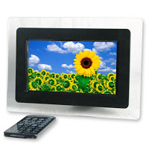
Digitální fotorámeček
Je zařízení podobné nejvíce klasickému fotorámečku -dřevěnému, kovovému apod. nejen svými rozměry, ale zpracováním a způsobem použití.
Místo je převážně na stole nebo na zdi, kde zobrazuje fotografii / fotografie.
Obsahuje pouze menší záložní baterii a není primárně určen k prohlížení fotografií mimo dosah svého napájení.

Slide 4
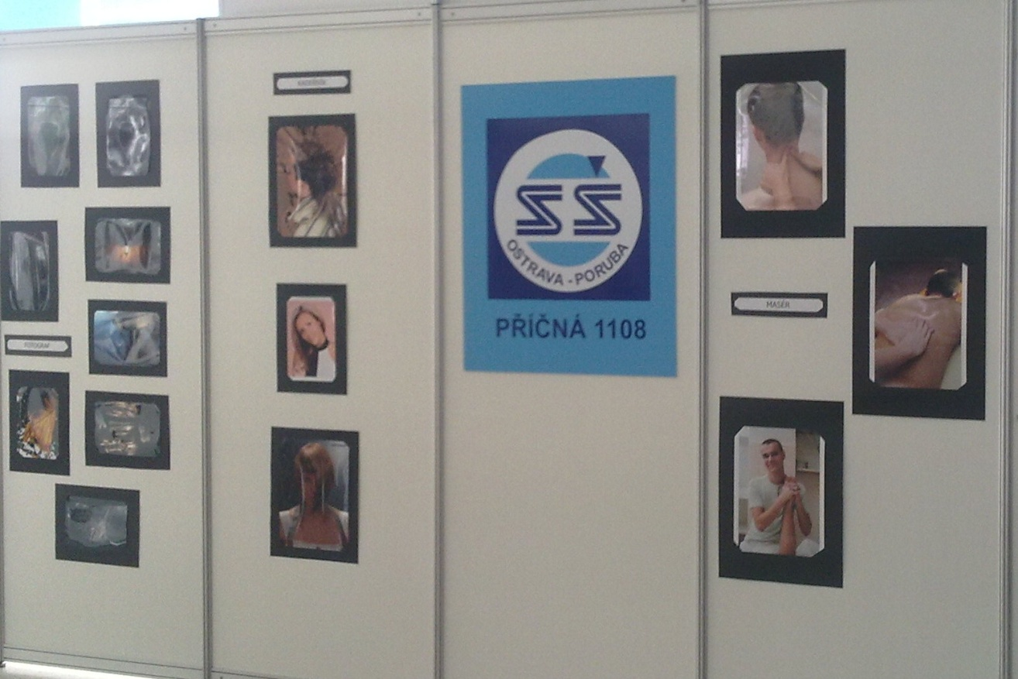
Výstavy

Slide 5
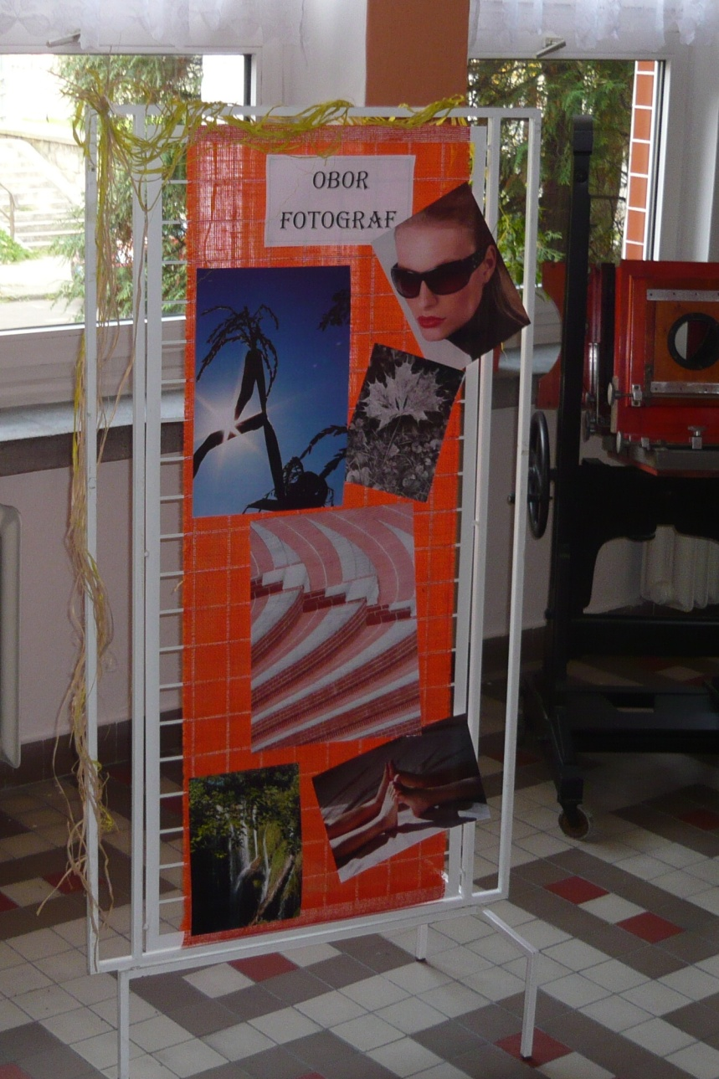
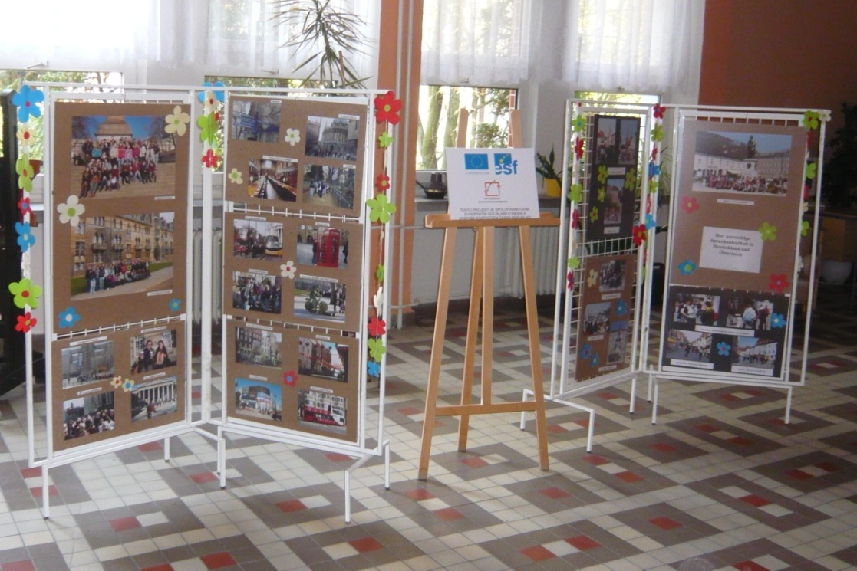

Slide 6
Fotografie prezentujeme:
na výstavách
na rodinných setkáních
ve školách – přednáškách
Nabídka práce
inzerce
kalendáře, pohlednice
atd.

Slide 7
Zopakujte si!
Jak prezentujeme fotografie:
Kde prezentujeme:

Slide 8
Odkazy
http://www.fotoramecky.com/
Pokud není uveden internetový odkaz, fotografie pochází z vlastních zdrojů.

